Slide 1


Slide 2


Slide 3

CONVERSATORIO
Data Science & Artificial Intelligence

Slide 4



Competencias de Data Science

Slide 5

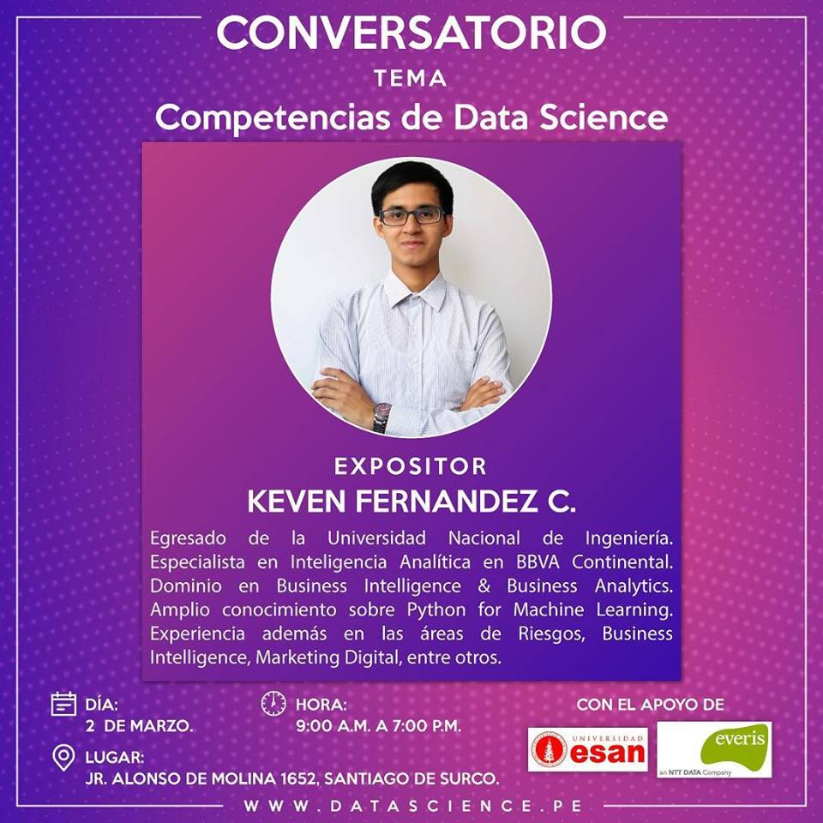

Expositores

Slide 6

¿Qué es una DATATHON?
Una datathon es una competencia (en el cual todos ganan) donde los participantes - estudiantes y/o profesionales - se enfrentan a casos reales y tienen el reto de desarrollar soluciones analíticas que permitan tomar mejores decisiones en base a la información dada.
Aporta al desarrollo de habilidades analíticas y colaborativas entre los participantes dentro de un entorno real, competitivo y multidisciplinario.

Slide 7
¿Por qué participar?
Por:
Aprendizaje
Experiencia
Diversión
Red de contactos
Premios

Slide 8
¿Por qué participar?
Por:
Aprendizaje
Te enfrentas a nuevos retos que te permiten mejorar o aprender nuevos skills, como:
El caso de negocio
Visualización de Datos
Algoritmos de Modelamiento
Procesamiento del Lenguaje Natural
Reconocimiento de Imágenes
Sistemas de Recomendación
Modelos de Optimización (ejm. PL)
Presentación de Resultados
Aplicación en el Negocio
Entre otros…
Experiencia
Diversión
Red de contactos
Premios

Slide 9
¿Por qué participar?
Por:
Aprendizaje
Lo que puedes ganar como experiencia va a depender del tipo de competición al que te
enfrentes, si es presencial o netamente online.
Experiencia
Te sientes engreído
Te enfrentas a casos de negocio reales (empresas, organizaciones)
Perfeccionas tus habilidades de modelamiento predictivo
Presentas tu solución a los líderes del negocio
Cooperas y aprendes de los demás (tanto de tu equipo y de otros)
Incrementas tu portafolio de proyectos en DS
Diversión
Red de contactos
Premios

Slide 10
¿Por qué participar?
Por:
Aprendizaje
Experiencia
Compites con otros como tú
Sigues mejorándote a ti mismo
Diversión
Red de contactos
Todos miramos el Leaderboard
Cuando te pasan en el ranking sientes más adrenalina (/ansiedad/frustración)
Cuando mejoras en el ranking sientes …
Premios

Slide 11
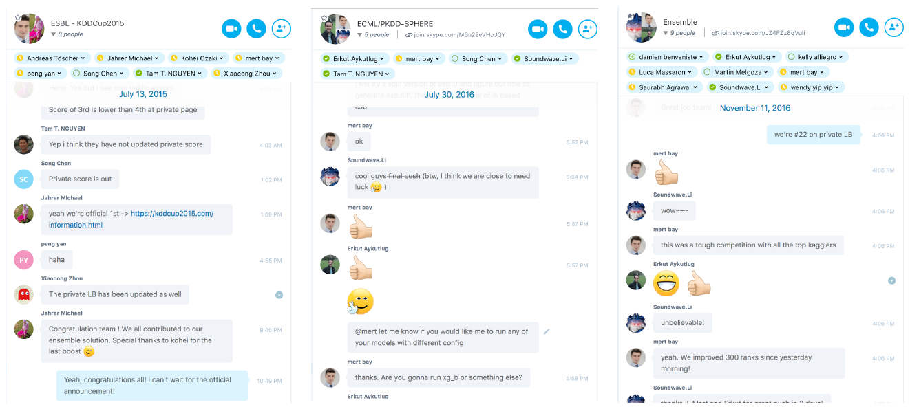
¿Por qué participar?
Por:
Aprendizaje
Experiencia
Diversión
Red de contactos
Premios

Slide 12
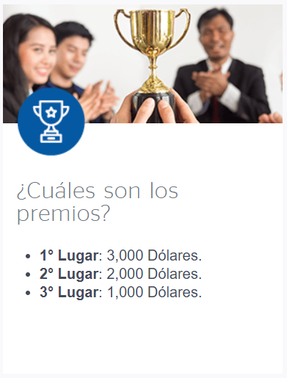
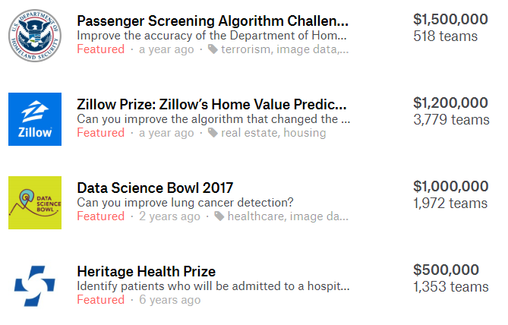
¿Por qué participar?
Por:
Aprendizaje
Experiencia
Diversión
Red de contactos
Premios

Slide 13
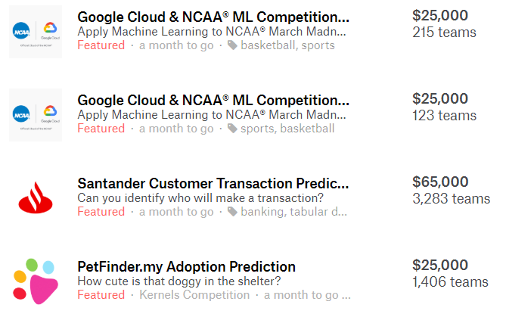
¿Por qué participar?
Por:
Aprendizaje
Experiencia
Diversión
Red de contactos
Premios

Slide 14
¿ QUE NECESITAMOS SABER PARA INICIAR EN UNA COMPETENCIA?

Slide 15

ACTITUD POSITIVA

Slide 16

CONOCIMIENTO

Slide 17
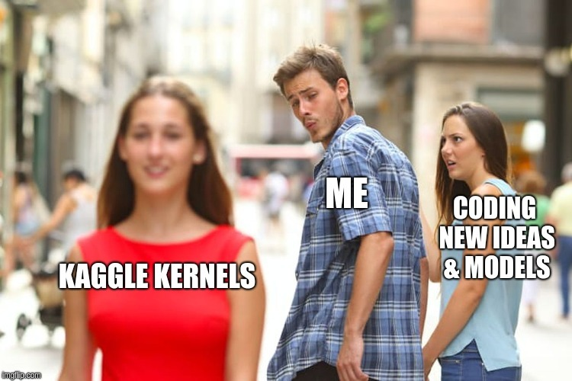

Slide 18

METODOLOGIA

Slide 19
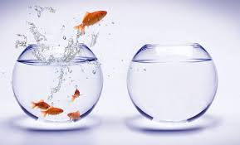
Y DAR EL SALTO

Slide 20
Modalidades de Competición
Presencial
Online
Fase 1: Online
1. Preguntas de Clasificación
Fase 1: Online
Modelamiento Predictivo – Caso 1
a) Sin límite de Recursos
b) Con recursos limitados (memoria, tiempo ejecución)
Fase 2: Presencial
2. Modelamiento Predictivo (envío de soluciones)
3. Exposición de Finalistas (metodología, insights, aplicabilidad)
Fase 2: (Opcionales)
2.A) Exposición de Finalistas – Caso 1
2.B) Modelamiento Predictivo – Caso 2
La fase 2 suele durar entre 1 y 2 días.
La fase 1 suele durar en promedio entre
1 y 2 meses.

Slide 21
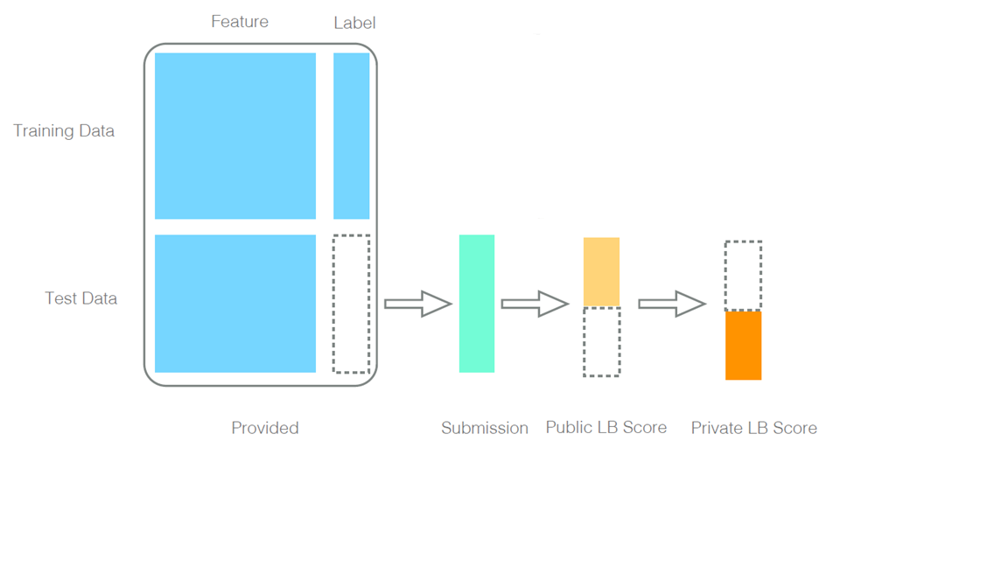
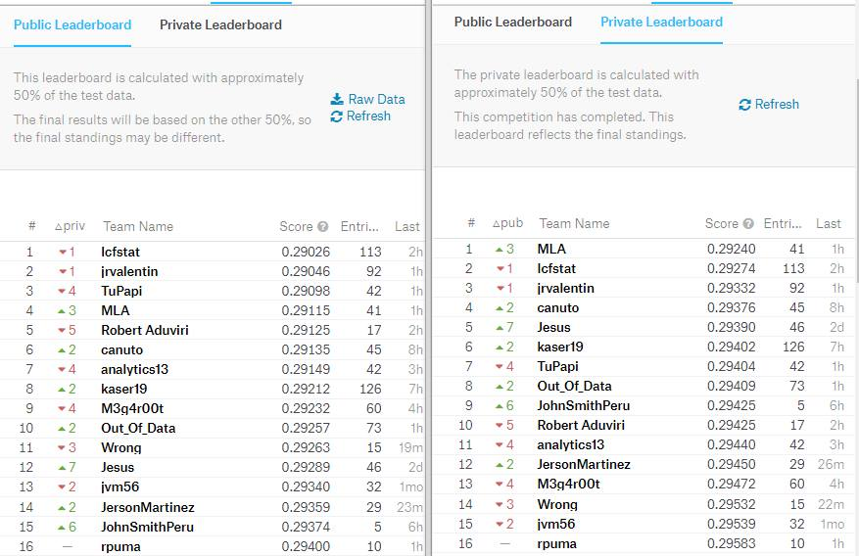

Etapa Modelamiento Predictivo
Private Leaderboard
(Ranking Final)
Features
Target
Public Leaderboard
Model
50%
50%
Submission
(Predicciones)
for Public Score
for Private Score

Slide 22
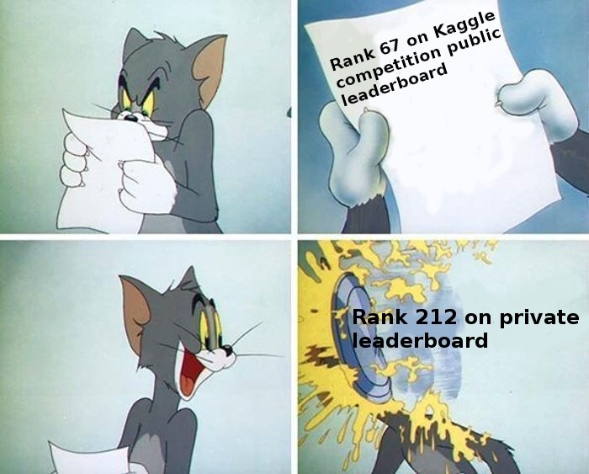
¿Te ha pasado?

Slide 23
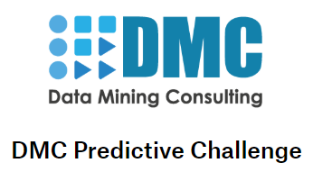







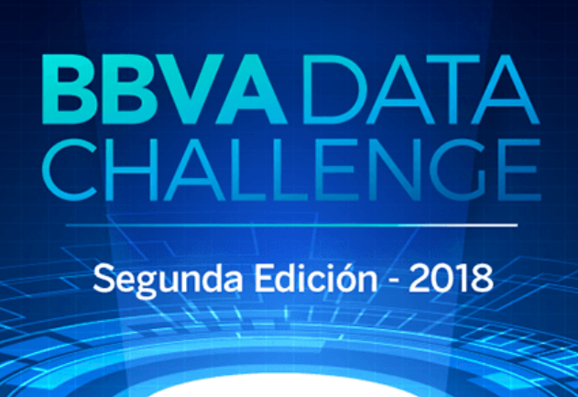


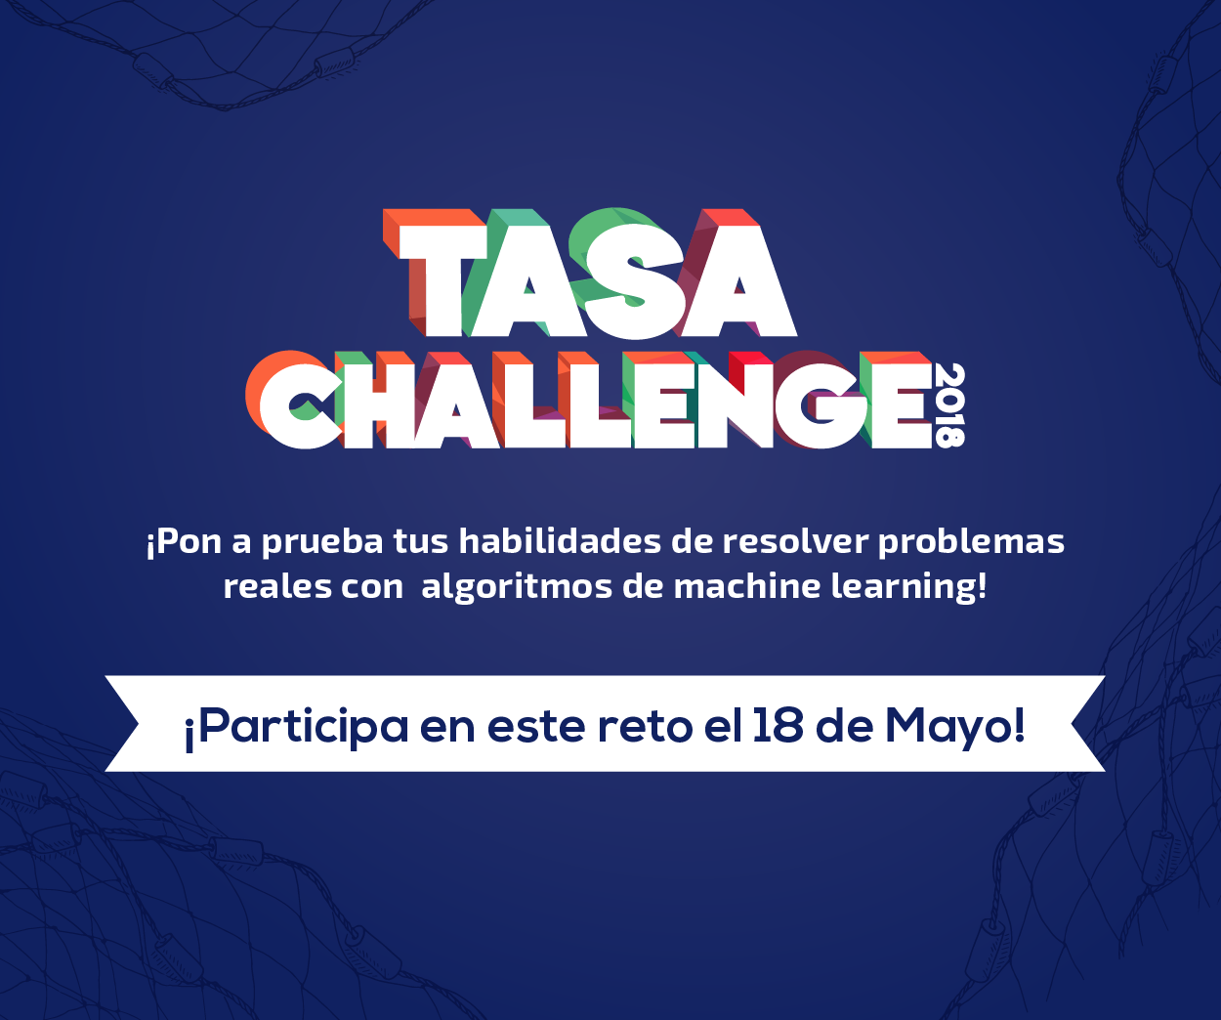
Competencias Nacionales

Slide 24
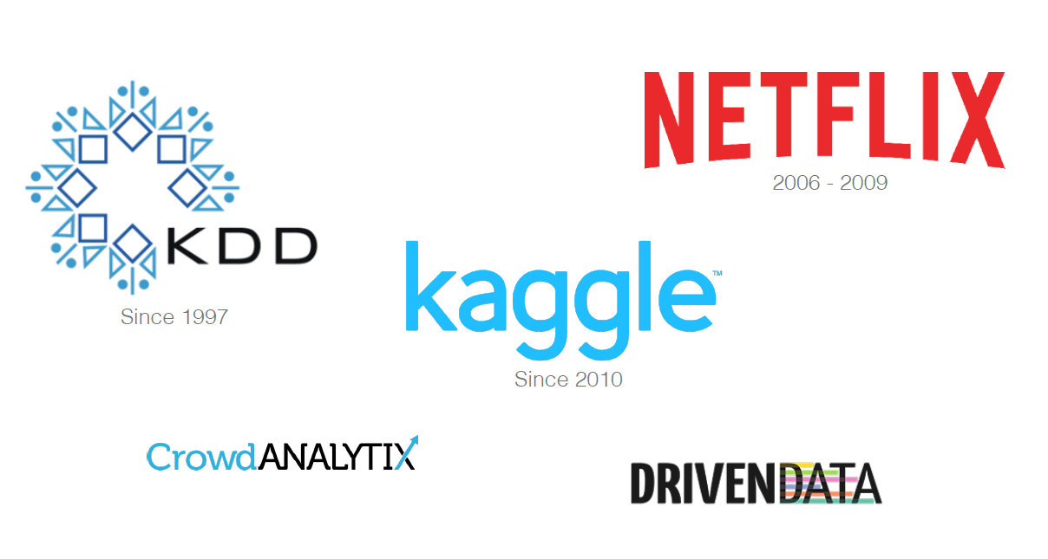


Plataformas y Competencias Online
Kaggle
DrivenData
Crowd AnalytiX
DataScienceChallenge
DataScience.net
* Analytics Vidhya
* Data Science Game
* IDAO
https://medium.com/@opetundeadepoju/data-science-competition-platforms-you-need-to-know-about-55b6840c087e

Slide 25
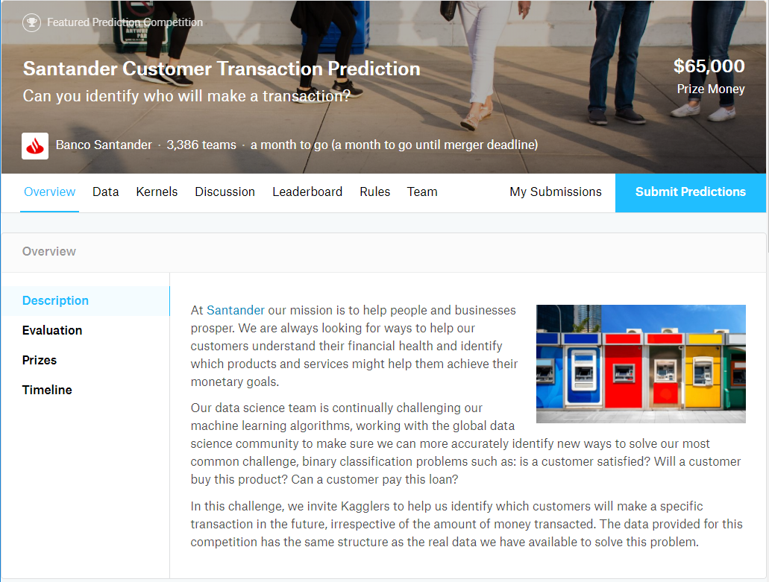
Notes:
https://www.kaggle.com/c/santander-customer-transaction-prediction

Slide 26
¿ESTAMOS YA PREPARADOS PARA INICIAR UNA COMPETENCIA ?

Slide 27
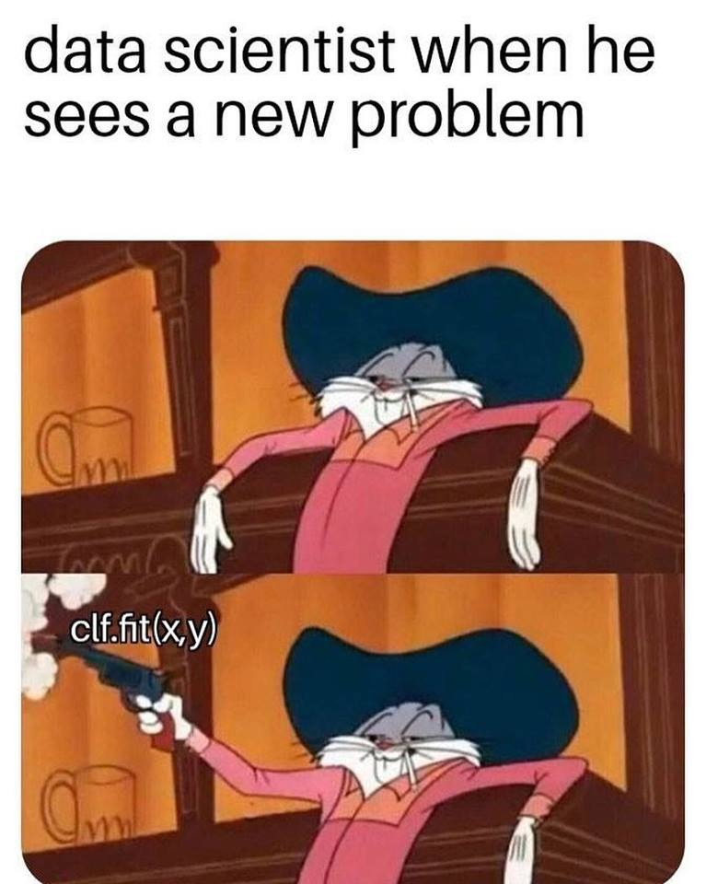

Slide 28
COMENZEMOS CON LO TEÓRICO

Slide 29
IMPORTANCIA DE LA VISUALIZACIÓN DE LOS DATOS

Slide 30
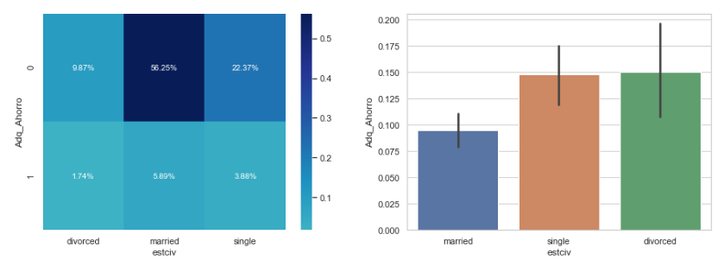
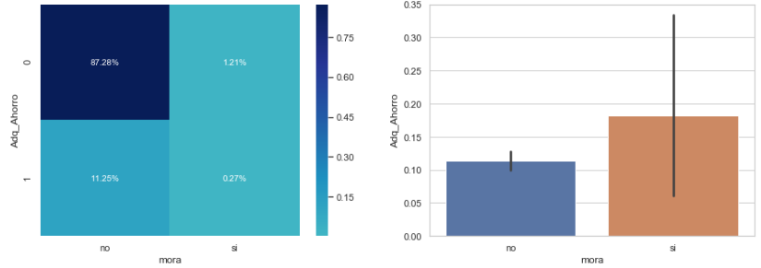
CATEGÓRICOS

Slide 31
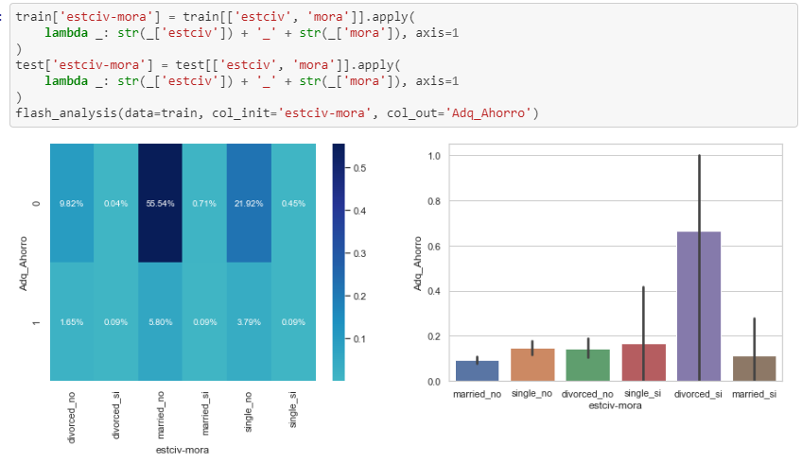

Slide 32
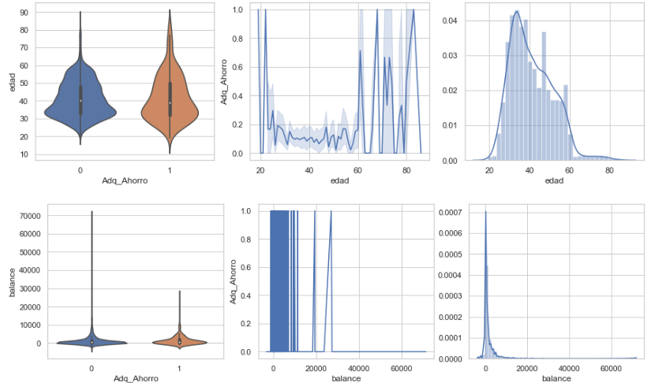
NUMÉRICOS

Slide 33
¿ QUE HAY DETRÁS DE UNA VALIDACÓN CRUZADA ?

Slide 34
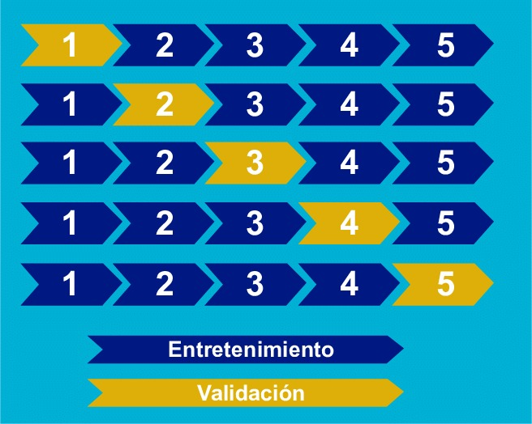

Slide 35
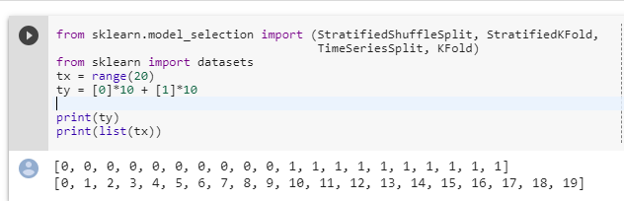

Slide 36
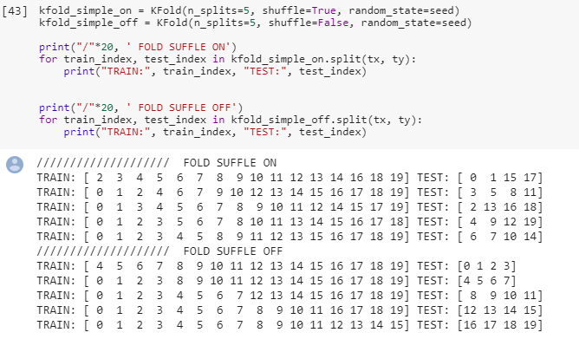

Slide 37
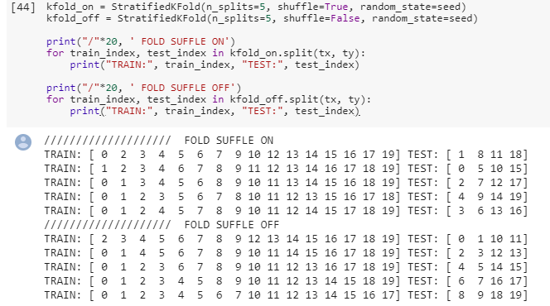

Slide 38
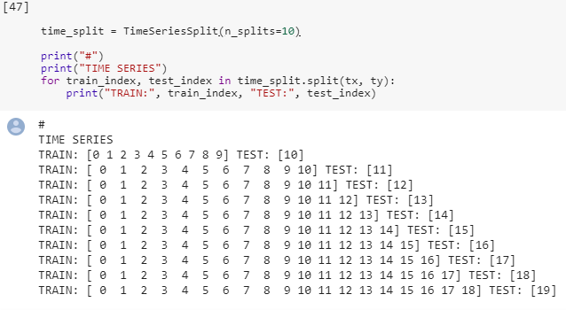
CV en Series de Tiempo

Slide 39
¿ HAY ALGUNA MANERA DE ENCAPSULAR EL PROCESO DE MODELADO DE DATOS ?

Slide 40
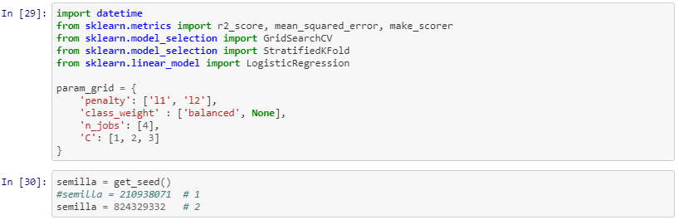

Slide 41
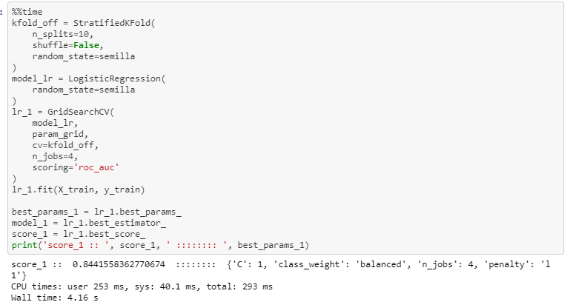

Slide 42
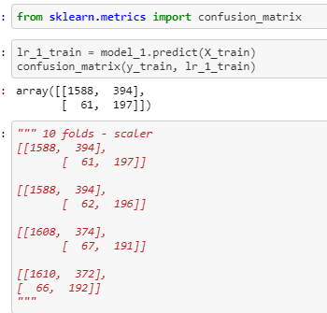

Slide 43
¿ PORQUE LGBM ES UNO DE LOS MODELOS MAS USADO ?

Slide 44
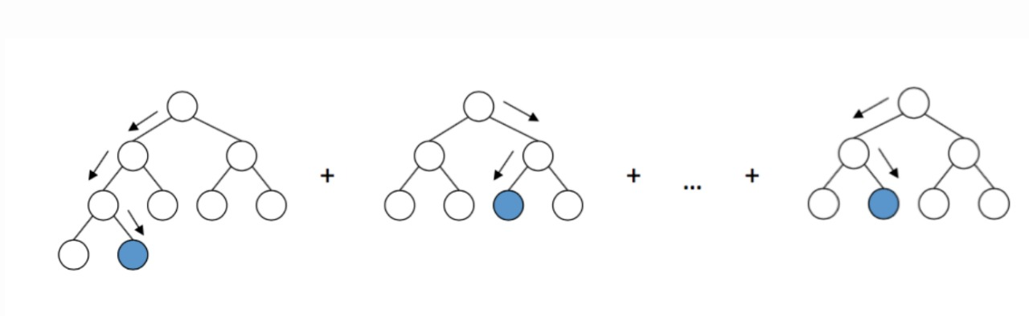

Slide 45
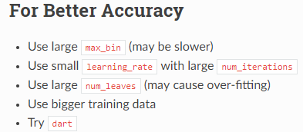
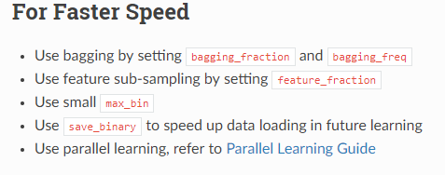
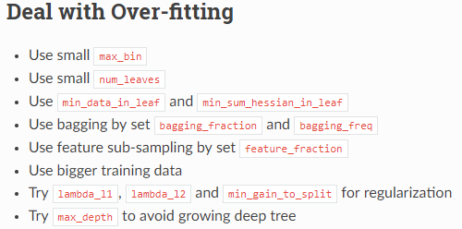
https://lightgbm.readthedocs.io/en/latest/Parameters-Tuning.html

Slide 46
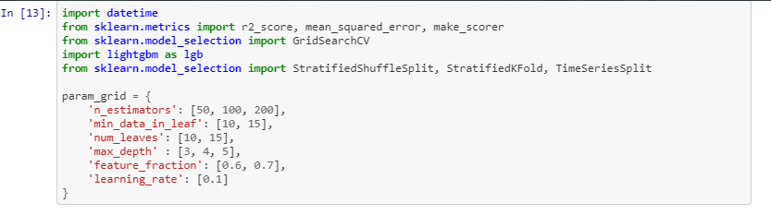

Slide 47
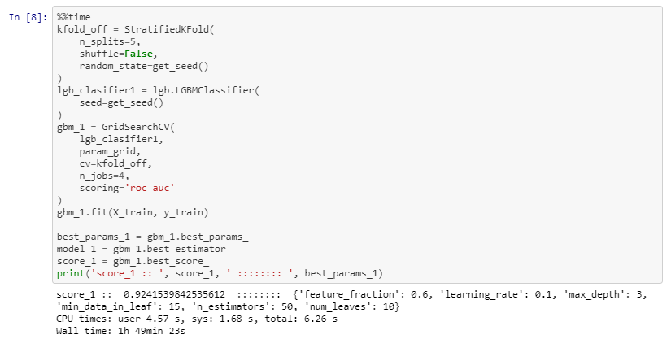

Slide 48
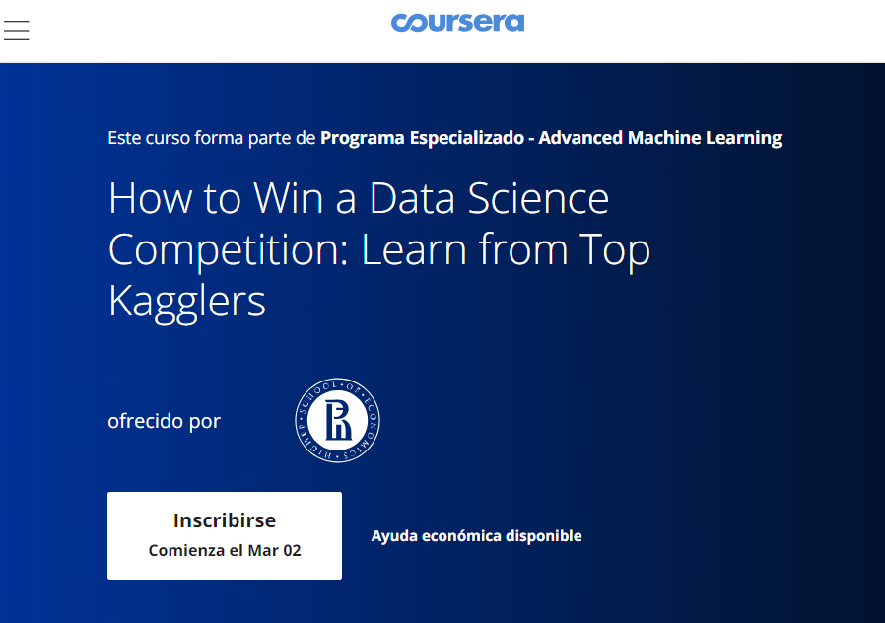

¿How to win a
Data Science Competitions?
https://es.coursera.org/learn/competitive-data-science

Slide 49
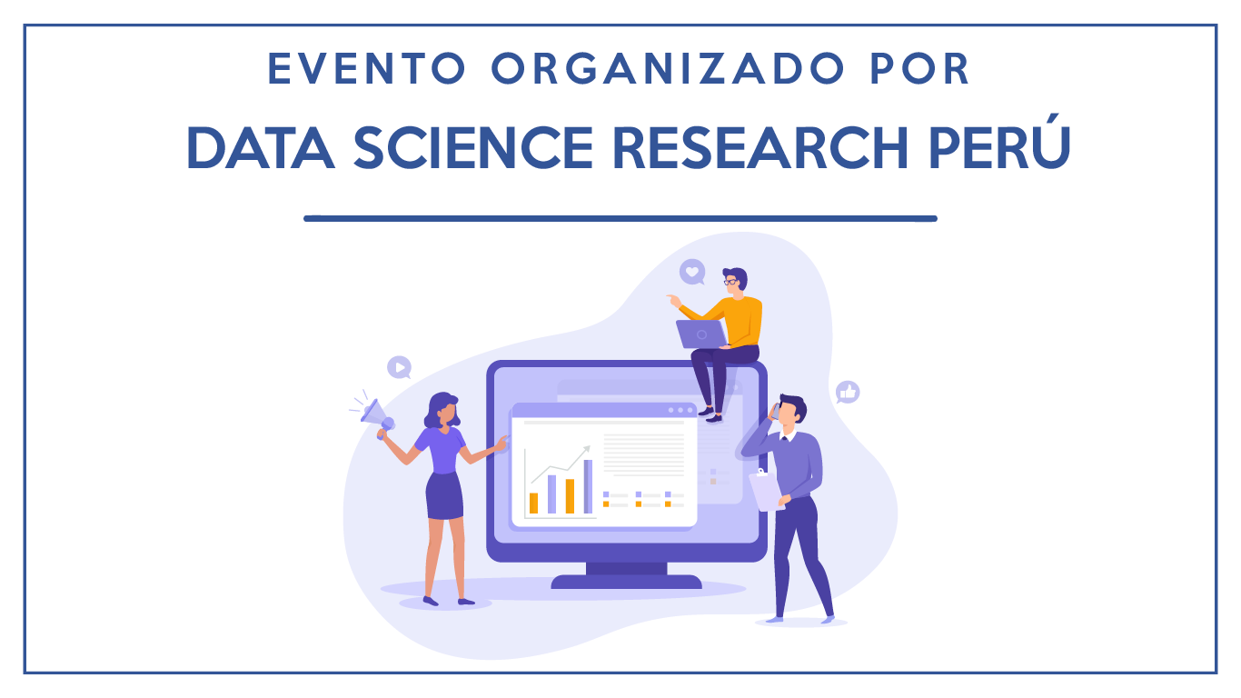

Slide 50


Slide 51


Slide 52


